Slide 1
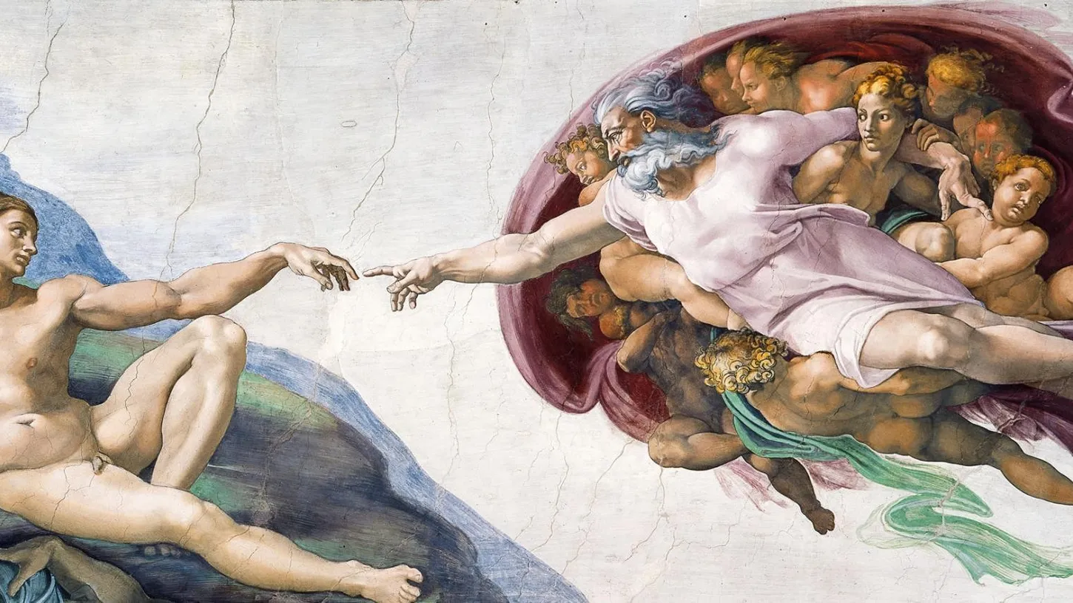
Qui est l’homme ?

Slide 2
1. L’homme, image de Dieu
a) Image et ressembance
Leurs idoles : or et argent, ouvrages de mains humaines.
Elles ont une bouche et ne parlent pas,
des yeux et ne voient pas,
des oreilles et n'entendent pas,
des narines et ne sentent pas.
Leurs mains ne peuvent toucher,
leurs pieds ne peuvent marcher,
pas un son ne sort de leur gosier !
(Ps 115,5-7)

Slide 3
1. L’homme, image de Dieu
« Faisons l’homme à notre image, selon notre ressemblance. Qu’il soit le maitre des poissons de la mer, des oiseaux du ciel, des bestiaux, de toutes les bêtes sauvages, et de toutes les bestioles qui vont et viennent sur la terre » (Gn 1,26)

Slide 4
1. L’homme, image de Dieu
b) Source de vie
Le Seigneur a scruté les abîmes et les cœurs, il a discerné leurs subtilités. Car le Très-Haut possède toute connaissance, il a observé les signes des temps, faisant connaître le passé et l’avenir, et dévoilant les traces des choses cachées. […] Tout va par deux, l’un correspond à l’autre, il n’a rien fait de défectueux, il a confirmé l’excellence d’une chose par l’autre ; qui se rassasierait de contempler sa gloire ? (Si 42,18-25)

Slide 5
1. L’homme, image de Dieu
c) Solitude et relation
« Yahvé Dieu modela encore du sol toutes les bêtes sauvages et tous les oiseaux du ciel, et il les amena à l’homme pour voir comment celui-ci les appellerait : chacun devait porter le nom que l’homme lui aurait donné. L’homme des noms à tous les bestiaux, aux oiseaux du ciel et à toutes les bêtes sauvages, mais, pour un homme, il ne trouva pas l’aide qui lui était assortie. »

Slide 6
1. L’homme, image de Dieu
c) Solitude et relation
« L’homme est ‘seul’ : cela veut dire qu’à travers sa propre humanité, à travers ce qu’il est, il est en même temps constitué en un unique, exclusive, irréductible relation avec Dieu lui-même ».
(Jean-Paul II, catéchèse du 24 octobre 1979)

Slide 7
1. L’homme, image de Dieu
c) Solitude et relation
Les paroles que Dieu - Yahvé avait adressées à l'homme confirmaient une dépendance dans l'être, telles qu'elles faisaient de l'homme un être limité et, en raison de sa nature, susceptible de non-existence. Ces paroles posaient le problème de la mort d'une manière conditionnelle: "Du jour où tu en mangerais ... tu mourrais". L'homme, qui avait entendu ces paroles, devait en retrouver la vérité dans la structure intérieure même de sa propre solitude. Et, en définitive, il dépendait de lui-même, de sa décision, de son libre choix, s'il allait, avec sa solitude, entrer également dans le cercle de l'antithèse à lui révélée par le Seigneur en même temps que l'arbre de la connaissance du bien et du mal, et faire ainsi proprement sienne l'expérience de mourir, l'expérience de la mort.
(Jean-Paul II, 31 octobre 1979)

Slide 8
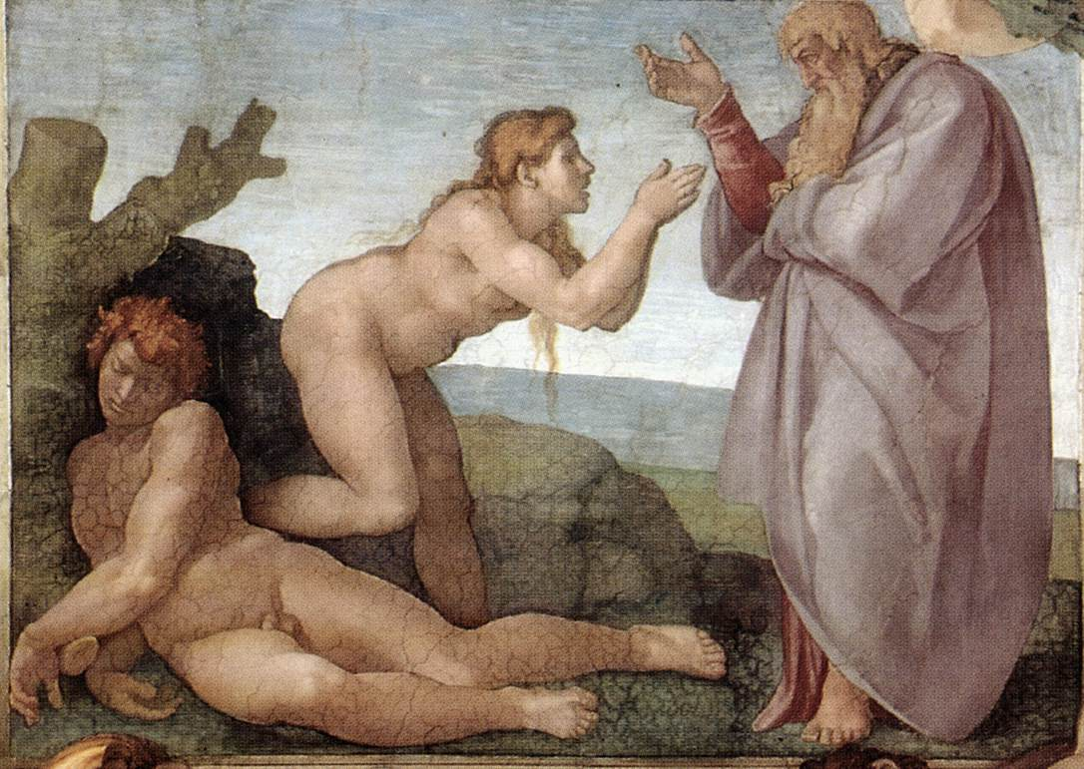
1. L’homme, image de Dieu
c) Solitude et relation

Slide 9
2. La communion, ou l’homme, être de relation
a) L’apport de la vision trinitaire

Slide 10
2. La communion, ou l’homme, être de relation
b) De la personne divine à la personne humaine

Slide 11
2. La communion, ou l’homme, être de relation
c) Un être de relation
Le corps humain avec son sexe, sa masculinité et sa féminité, vu dans le mystère même de la création est non seulement une source de fécondité et de procréation, comme dans tout l'ordre naturel, mais il comprend dès "l'origine" l'attribut "conjugal", c'est-à-dire la faculté d'exprimer l'amour: précisément cet amour dans lequel l'homme-personne devient don et - par ce don - réalise le sens même de son "être" et son "exister". Rappelons-nous ici le texte du dernier Concile où il est déclaré que l'homme est, dans le monde visible, "l'unique créature que Dieu a voulue pour elle-même", ajoutant que cet homme "ne peut pleinement se trouver que par le don désintéressé de lui-même " (Jean-Paul II, 16 janvier 1980).

Slide 12
3. L’homme tiré de la terre: sa fragilité
a) Au commencement : fragilité humaine
Une voix dit : « Proclame ! » Et je dis : « Que vais-je proclamer ? » Toute chair est comme l’herbe, toute sa grâce, comme la fleur des champs : l’herbe se dessèche et la fleur se fane quand passe sur elle le souffle du Seigneur. Oui, le peuple est comme l’herbe : l’herbe se dessèche et la fleur se fane, mais la parole de notre Dieu demeure pour toujours.
(Is 40,6-8)

Slide 13
3. L’homme tiré de la terre: sa fragilité
a) Au commencement : fragilité humaine
Je me suis dit à propos des fils d’Adam : Dieu les met à l’épreuve pour leur montrer qu’ils sont comme les bêtes. Car le sort des fils d’Adam et celui de la bête sont un seul et même sort. Comme est la mort de l’un, ainsi la mort de l’autre : ils ont tous un seul et même souffle. L’homme n’a rien de plus que la bête : tout est vanité. Tout va vers un même lieu : tout est tiré de la poussière, et tout retourne à la poussière. Qui sait où va le souffle des fils d’Adam ? Monte-t-il vers le haut, tandis que le souffle de la bête descendrait vers la terre ? Je ne vois rien de mieux pour l’homme que de jouir de son ouvrage, car tel est son lot. Qui donc l’emmènera voir ce qui, après lui, sera ?
(Qo 3,18-22)

Slide 14
3. L’homme tiré de la terre: sa fragilité
b) La liberté humaine : un don et un défi

Slide 15
3. L’homme tiré de la terre: sa fragilité
c) La liberté humaine restaurée par le Christ

Slide 16
3. L’homme tiré de la terre: sa fragilité
b) La liberté humaine : un don et un défi
« Si, par autonomie des réalités terrestres, on veut dire que les choses créées et les sociétés elles-mêmes ont leurs lois et leurs valeurs propres, que l’homme doit peu à peu apprendre à connaître, à utiliser et à organiser, une telle exigence d’autonomie est pleinement légitime : non seulement elle est revendiquée par les hommes de notre temps, mais elle correspond à la volonté du Créateur. C’est en vertu de la création même que toutes choses sont établies selon leur ordonnance et leurs lois et leurs valeurs propres, que l’homme doit peu à peu apprendre à connaître, à utiliser et à organiser. Une telle exigence d’autonomie est pleinement légitime : non seulement elle est revendiquée par les hommes de notre temps, mais elle correspond à la volonté du Créateur. C’est en vertu de la création même que toutes choses sont établies selon leur consistance, leur vérité et leur excellence propres, avec leur ordonnance et leurs lois spécifiques. »
Gaudium et Spes 36

Slide 17
3. L’homme tiré de la terre: sa fragilité
Ainsi en est-il de la résurrection des morts. Ce qui est semé périssable ressuscite impérissable ; ce qui est semé sans honneur ressuscite dans la gloire ; ce qui est semé faible ressuscite dans la puissance ; ce qui est semé corps physique ressuscite corps spirituel ; car s’il existe un corps physique, il existe aussi un corps spirituel. (1 Co 15, 42-44)

Slide 18
4. La vision partagée de la personne humaine: sa construction naturelle
a) Les inclinations naturelles

Slide 19
4. La vision partagée de la personne humaine: sa construction naturelle
b) L’apport de la vision chrétienne pour connaitre l’identité et la nature de la personne
GS 24 « L’homme est la seule créature que Dieu a voulue pour elle-même, qui ne peut pleinement se trouver que dans le don désintéressé de lui-même ».

Slide 20
4. La vision partagée de la personne humaine: sa construction naturelle
b) L’apport de la vision chrétienne pour connaitre l’identité et la nature de la personne
« Cette union du Christ avec l’homme est en elle-même un mystère dont nait l’homme nouveau, appelé à participer à la vie de Dieu, créé à nouveau dans le Christ et élevé à la plénitude de la grâce et de la vérité ».
(Redemptor Hominis 18)

Slide 21
4. La vision partagée de la personne humaine: sa construction naturelle
c) La dépendance de l’Être divin

Slide 22
Ô Seigneur, notre Dieu,
qu'il est grand ton nom par toute la terre !
Jusqu'aux cieux, ta splendeur est chantée par la bouche des enfants, des tout-petits :
rempart que tu opposes à l'adversaire, où l'ennemi se brise en sa révolte.
A voir ton ciel, ouvrage de tes doigts,
la lune et les étoiles que tu fixas,
qu'est-ce que l'homme pour que tu penses à lui,
le fils d'un homme, que tu en prennes souci ?
Tu l'as voulu un peu moindre qu'un dieu,
le couronnant de gloire et d'honneur ;
tu l'établis sur les oeuvres de tes mains, tu mets toute chose à ses pieds :
les troupeaux de boeufs et de brebis,
et même les bêtes sauvages,
les oiseaux du ciel et les poissons de la mer,
tout ce qui va son chemin dans les eaux.
R/ O Seigneur, notre Dieu, qu'il est grand ton nom par toute la terre !

